Slide 1
DuckyDoggy
지도교수 서명
2015182016 손채영
2015184013 서채원
2015184024 지은혜

Slide 2
DuckyDoggy
01
02
03
04
개요
게임 컨셉
게임 소개
역할분담 및 개발 일정
- 연구 목적
- 개발 기술
- 개발 환경
- 컨셉 아트
- 게임 컨셉
- 게임 특징
- 세계관
- 캐릭터 / 맵
- 장애물
- 조작법
- UI
- 게임 진행
- 차별성

Slide 3
DuckyDoggy
개요 / 게임 컨셉 / 게임 소개 / 개발 일정
연구 목적
DirectX12를 이용하여 게임 제작 능력을 키운다.
Stencil Shadow, Skinning Animation
테셀레이션을 사용한 사실적인 3D 객체 표현
Overlapped IO 소켓 모델을 이용하여 서버를 구축한다.
플레이어 사이의 다양한 상호작용 구현
여러 종류의 NPC AI 구현
Z-brush를 사용한 부드러운 모델링

Slide 4
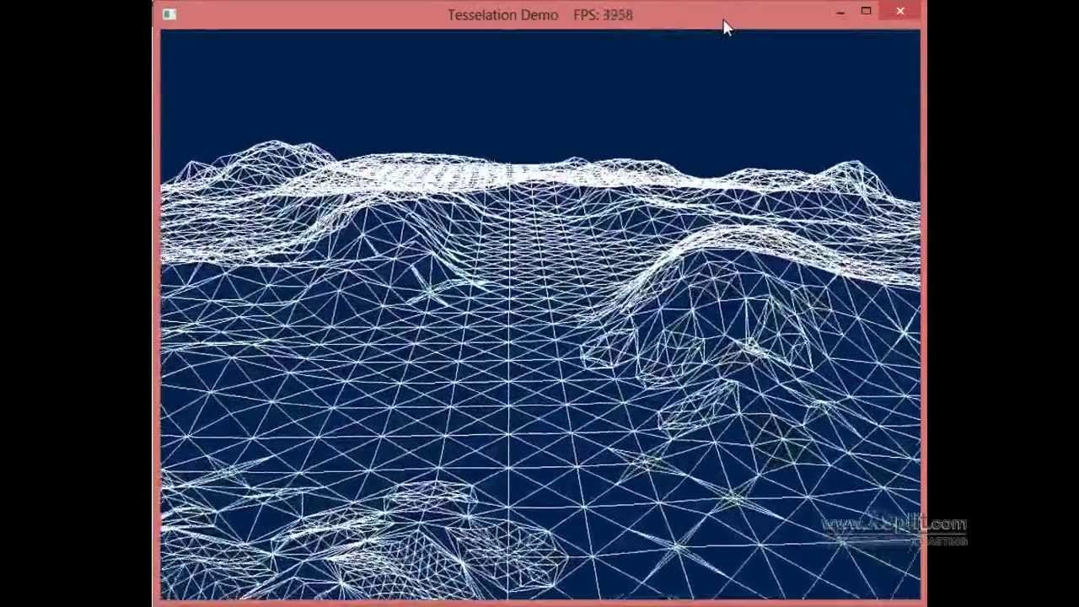
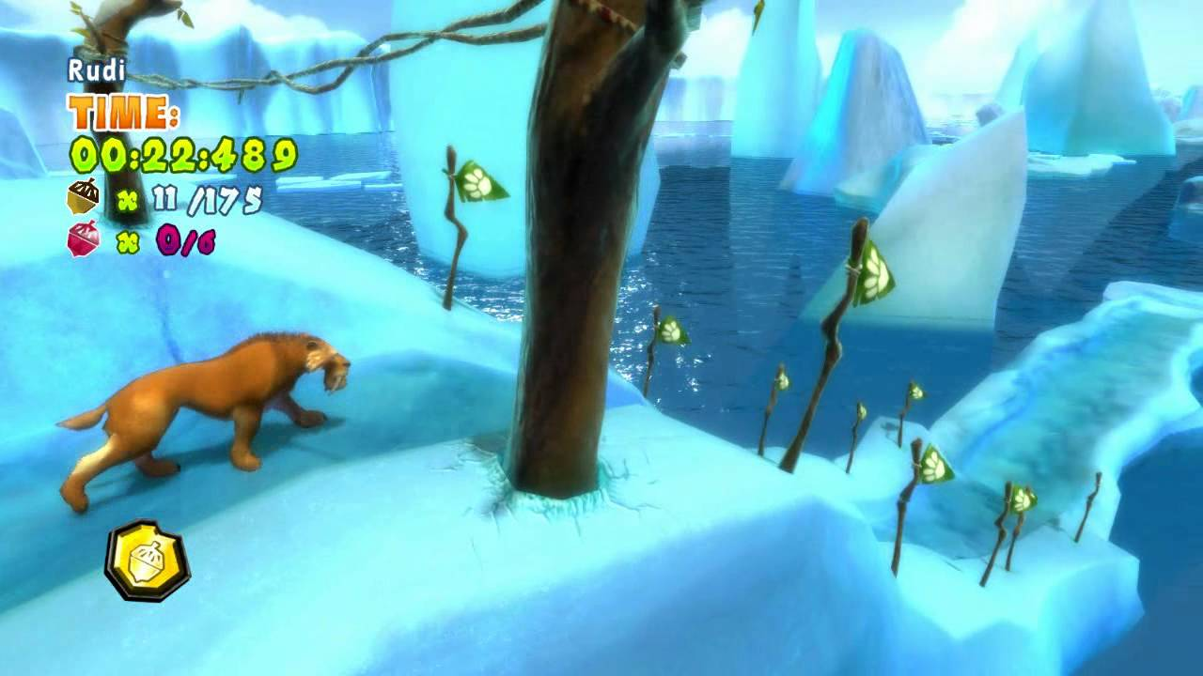
DuckyDoggy
개요 / 게임 컨셉 / 게임 소개 / 개발 일정
개발 기술
얼음과 물의 표현
Terrain 테셀레이션
- Stancil Buffer + Normal map을 이용한
빛의 반사와 굴절의 표현
- 카메라의 위치에 따라 지형 표현의 세부도를 조절

Slide 5
DuckyDoggy
개요 / 게임 컨셉 / 게임 소개 / 개발 일정
개발 환경
DirectX 12 SDK
Visual Studio 2017 C++
Unity
GitHub
3ds Max
Z-brush
FBX SDK
MS_SQL
Adobe Photoshop

Slide 6
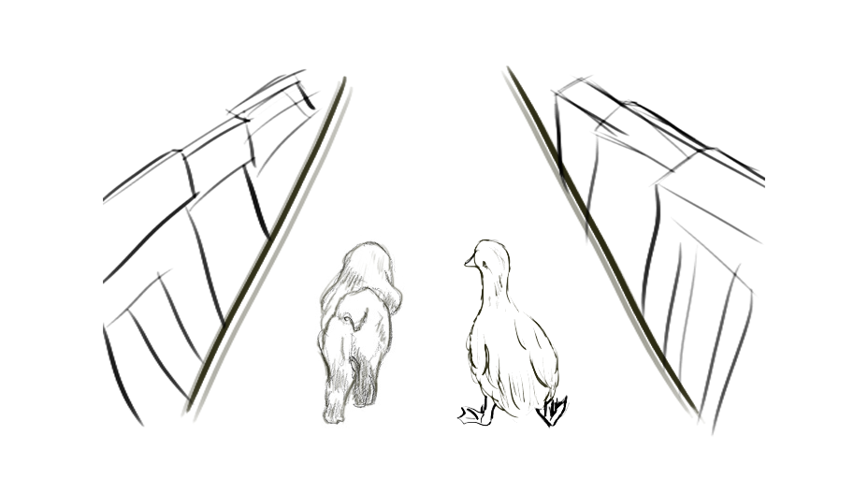
DuckyDoggy
개요 / 게임 컨셉 / 게임 소개 / 개발 일정
컨셉 아트

Slide 7
DuckyDoggy
개요 / 게임 컨셉 / 게임 소개 / 개발 일정
게임 컨셉
동물들의 유토피아를 향하여 떠나는 오리와 강아지의 모험
3인칭으로 진행되는 협동 달리기 게임
플레이 하는 유저로 하여금 동물에 대한 깊은 애정과 보호에 대한 책임감을 느끼게 하는 것이 목표인 게임
기존에 만연해 있는 PVP 경쟁 플레이가 아닌, 협동 플레이로 플레이어 간의 깊은 유대감을 형성할 수 있는 게임

Slide 8
DuckyDoggy
개요 / 게임 컨셉 / 게임 소개 / 개발 일정
게임 특징
플랫폼 : PC
장르 : 액션 어드벤쳐 게임
진행 시점 : 3인칭 숄더뷰 (백뷰)
플레이 인원 : 2인

Slide 9
DuckyDoggy
개요 / 게임 컨셉 / 게임 소개 / 개발 일정
세계관
이곳은 최초의 동물들이 있는 신비한 땅 애니아, 태초에 동물의 왕 오리의 신 ‘Ducky GOD’ 이 있었다. 빙하기가 다가오면서 동물들의 멸종을 예감한 Ducky GOD은 자신을 얼음 속으로 봉인하여 긴 잠에 들어갔다.
그로부터 2000년 후, 오리 마을의 한 어린이 오리인 더기의 꿈에 더기 갓이 나오고 가호를 받게 된다. 이때 젖먹이 시절 생사를 오고 갔던 자신을 거둬 준 오리 부족에게 은혜를 갚고자 한 도기와 더기는 함께 더기 갓의 부활을 위해 함께 여정을 떠난다.

Slide 10


DuckyDoggy
개요 / 게임 컨셉 / 게임 소개 / 개발 일정
캐릭터 소개
더기(Ducky)
어린이 오리 모임의 우두머리 오리.
자신이 오리로 태어난 것에 항상 감사하며, 오리로서의 자긍심이 있다. 어린 시절을 도기와 함께 보냈고, 앞으로도 언제나 함께 할 것이라는 믿음을 가지고 있다.
도기(Doggy)
어린이 오리 모임의 지킴이 강아지.
‘지킴이 개’라는 명분으로 오리들을 지키고 있다. 어릴 적 트라우마로 인해 수영을 너무나도 무서워한다. 한 가지 단점이 있다면, 귀여운 외모에 비해 분노 조절 장애가 있다는 것. 분노가 끝까지 차면 아무도 말릴 수 없다.

Slide 11
DuckyDoggy
개요 / 게임 컨셉 / 게임 소개 / 개발 일정
캐릭터 설정
 | 더기 | 도기
궁극기 | 팀원의 모든 방해 효과 제거 및 치유 (체력의 70%) | 분노 효과 (자동 업어 주기 – 무적, 스피드 증가)
기본 공격 | 깃털 세례 | 물기
비고 사항 | 원거리 공격 | 근거리 공격
속도 | Min : 3m/s, Max : 6m/s
 | Min -> Max 까지 가는데 3초, 가속도 : 2m/s^2
 | 도기 분노 시 : 9m/s
점프 | 1단 점프 (1m) | 2단 점프 (2m)
수상 주행 | O (5m/s) | X (물 공포증)
특징 | 가호 게이지 | 분노 게이지

Slide 12
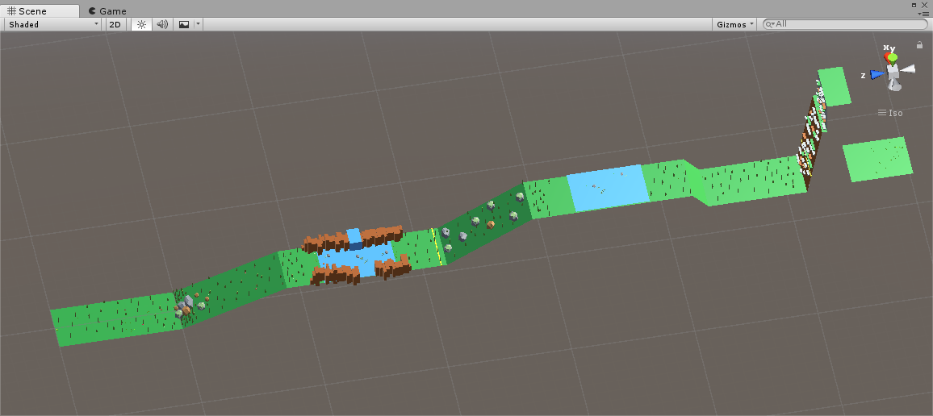
DuckyDoggy
개요 / 게임 컨셉 / 게임 소개 / 개발 일정
맵 (산)
산
대략적인 맵 구상도 입니다.

Slide 13
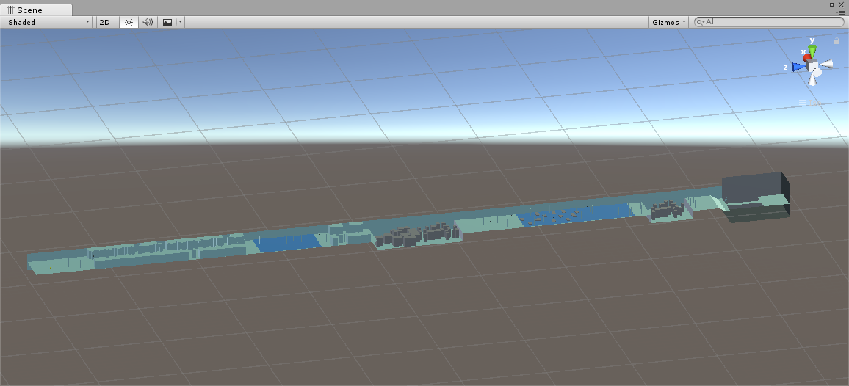
DuckyDoggy
개요 / 게임 컨셉 / 게임 소개 / 개발 일정
맵 (얼음동굴)
산
대략적인 맵 구상도 입니다.

Slide 14
DuckyDoggy
개요 / 게임 컨셉 / 게임 소개 / 개발 일정
장애물 / 몬스터
(1) 산
유형 | 이름 | 공격력 | HP | 특징
(1) | 나무 | 0
(2) | 벌집 | 0 |  | 나무와 부딪힐 때 랜덤 확률로 떨어짐
 | 덫 | 0 |  | 보통 장애물 바로 뒤쪽에 숨겨져 있음
(3) | 구렁이 | 10 | 50 | 기어 다님
 | 독버섯 | 5 |  | 보통 장애물 바로 뒤쪽에 숨겨져 있음
유형
 | 길을 막음 | 넘어뜨림 | 데미지 줌
(1) | O | X | X
(2) | O | O | X
(3) | O | O | O
공격해도 없앨 수 없는 고정 타입.
피하지 못하면 상태 이상을 주는 타입.
데미지를 공격력만큼 주는 공격 타입.
(2) 얼음동굴
유형 | 이름 | 공격력 | HP | 특징
(1) | 종유석 | 0 |  | 길을 크게 막고 있음
(2) | 박쥐떼 | 0 |  | 떼로 날아와서 피하지 못하면 상태 이상을 줌
 | 고드름 | 0 |  | 위에서 아래로 떨어짐
(3) | 오리 유령 | 10 | 50 | 해골 가까이에 도달하면 유령이 나옴 도기만 공격함 공격 즉시 더기가 몸으로 막으면 무효화
 | 흑화 더기 갓 | 10 | 60 | 마지막 최종보스

Slide 15
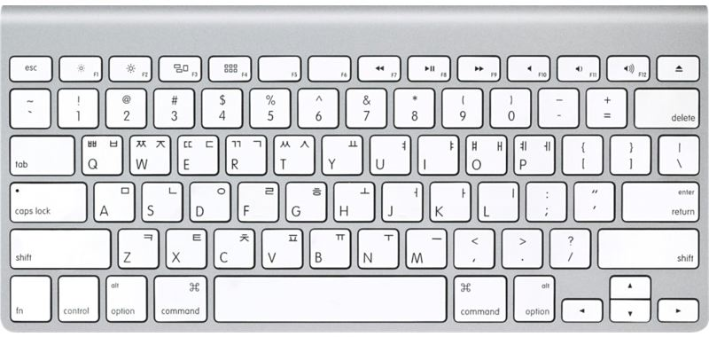
DuckyDoggy
개요 / 게임 컨셉 / 게임 소개 / 개발 일정
조작법
공격
궁극기
점프
이동

Slide 16
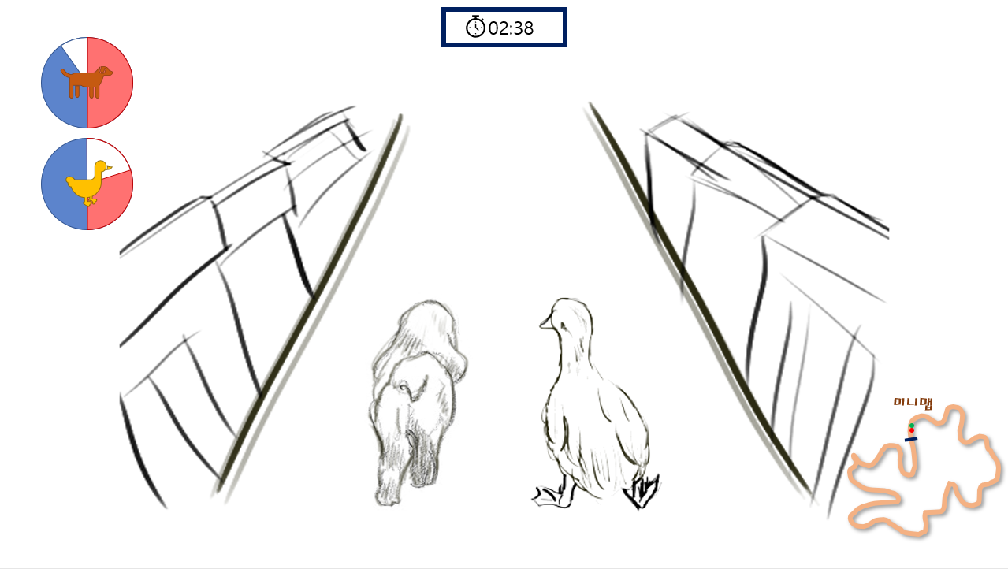
DuckyDoggy
개요 / 게임 컨셉 / 게임 소개 / 개발 일정
UI
경과시간
HP
스킬 게이지
미니맵

Slide 17
개요 / 게임 컨셉 / 게임 소개 / 개발 일정
팀 매칭
게임 플레이
랭킹 등록
DuckyDoggy
게임 진행
Game Over 조건
- 둘 중 한 명의 hp가 0이 된다.
- 4분 이내에 Stage 하나를 완주하지 못한다.
Game Clear 조건
- Stage2의 마지막 보스를 물리친다.
- 게임이 종료될 때 자동으로 랭킹이 등록된다.
- Game Clear 여부, 경과 시간, 남은 hp를 합산하여 점수로 계산 후 랭킹에 등록한다.
- 게임 종료 후 랭킹 화면이 보여진다.
- 두 명의 클라이언트가 접속하면 각자의 역할을 정한다.
- Stage1 부터 시작한다.

Slide 18
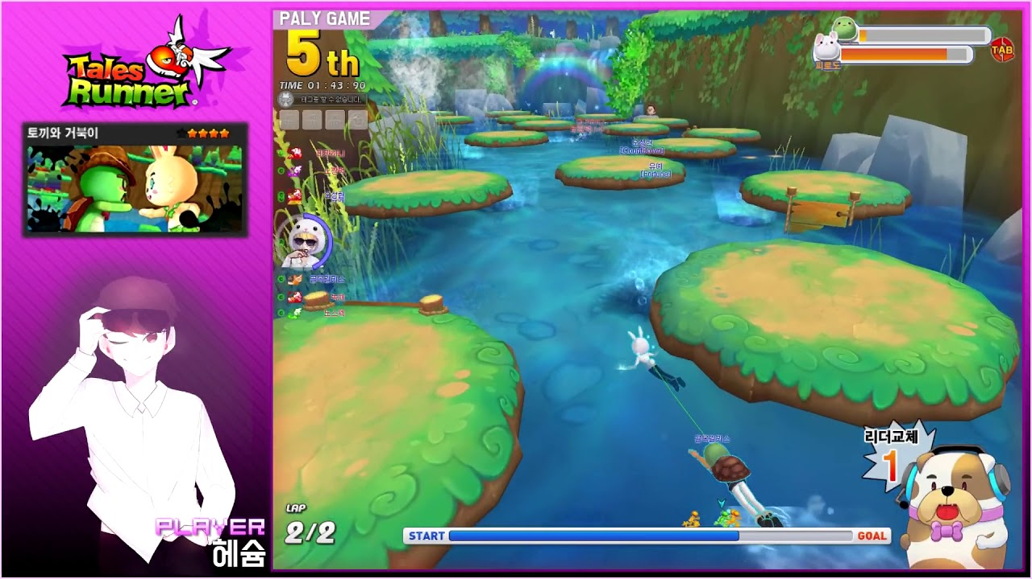
DuckyDoggy
개요 / 게임 컨셉 / 게임 소개 / 개발 일정
타 게임과의 차별성
유사 게임 – 테일즈런너 (‘토끼와 거북이’ 맵)
- 2명의 플레이어가 한 팀이 되어, 토끼와 거북이가 같이 달리는 형태
- 선두 주자를 ‘리더’로 칭하고, 지형에 따라 ‘리더’를 유동적으로 바꿔가며 달려 골인 지점에 도달해야 한다.

Slide 19
DuckyDoggy
개요 / 게임 컨셉 / 게임 소개 / 개발 일정
타 게임과의 차별성
업어주기 시스템
서로의 힘이 필요한 ‘특정 구역’에서, 한 플레이어가 다른 플레이어를 업고 혼자 조작하며 게임을 진행할 수 있다.
‘업어주기‘ 중 특정 장애물에 부딪히면, 속도가 떨어지거나 업혀 있던 플레이어가 떨어지면서 ‘업어주기’ 상태가 풀린다.

Slide 20
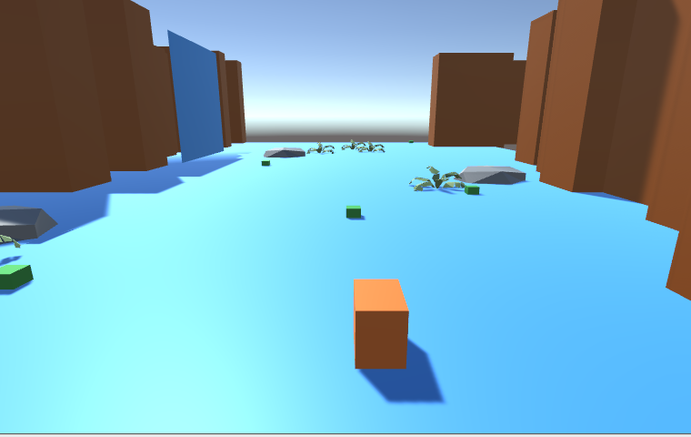
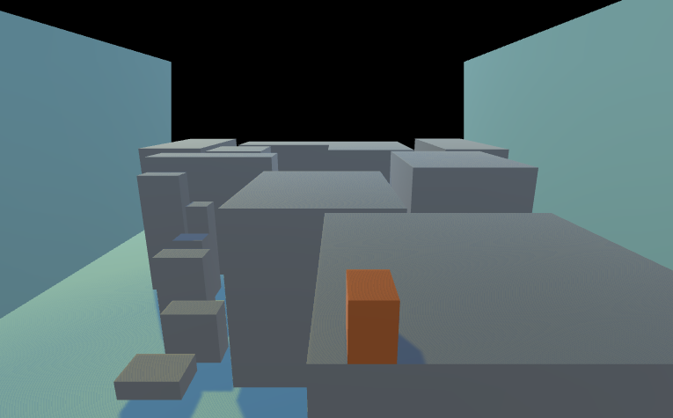
DuckyDoggy
개요 / 게임 컨셉 / 게임 소개 / 개발 일정
타 게임과의 차별성
업어주기 시스템
수상 | 점프구간
‘더기’가 ‘도기’를 업고 수영을 한다. - 몬스터나 장애물에 부딪히면 도기가 더기로부터 떨어지면서 일정 거리만큼 떠내려간다. | ‘도기’가 ‘더기’를 업고 점프를 한다. - 몬스터나 장애물에 부딪히면 더기가 밑으로 떨어질 수 있다.

Slide 21
DuckyDoggy
개요 / 게임 컨셉 / 게임 소개 / 개발 일정
타 게임과의 차별성
차별적인 부분
이로운 부분
업어주기 시스템
다양한 장애물
몬스터 등장
캐릭터의 공격 여부
플레이어 간의 깊은 협동심, 유대감 형성
지루하지 않은 플레이
긴장감 극대화

Slide 22
DuckyDoggy
개요 / 게임 컨셉 / 게임 소개 / 개발 일정
역할분담 및 개발 일정
항 목 |  | 12월 | 1월 | 2월 | 3월 | 4월 | 5월 | 6월 | 7월 | 8월
클라이언트 (서채원) | 프레임워크
 | 쉐이더 구현 (조명, 그림자, 이펙트)
 | 오브젝트 배치
 | 컨텐츠 구현 (이동, 스킬, 업어 주기)
 | 테셀레이션
 | 이펙트 구현
 | 캐릭터 애니메이션 적용
 | DB 구현 및 연동 (랭킹 시스템)
공통 | 디버깅 및 최적화
 | 사운드 리소스 수집

Slide 23
DuckyDoggy
개요 / 게임 컨셉 / 게임 소개 / 개발 일정
역할분담 및 개발 일정
항 목 |  | 12월 | 1월 | 2월 | 3월 | 4월 | 5월 | 6월 | 7월 | 8월
그래픽 (지은혜) | 캐릭터 모델링 | `
 | 맵 제작
 | 배경 / 장애물 모델링
 | 애니메이션 제작
 | 이펙트 제작
 | UI 제작
서버 (손채영) | 네트워크 프레임 워크
 | 네트워크 통신 처리
 | 동기화
 | 몬스터 AI
 | 물리 처리
 | UI 구현
 | 사운드

Slide 24
DuckyDoggy
개요 / 게임 컨셉 / 게임 소개 / 개발 일정
참고 문헌
더기
https://norfolkpl.org/kids/b-t-p-programs/baby-duck-clipart-1/
도기
http://clipartlook.com/img-193606.html
조작법
https://blog.naver.com/candy8789/130187335315
테일즈런너
https://www.youtube.com/watch?v=eWQmc0BLhPQ

Slide 25
질문해 주세요 ☺

Slide 26
THANK YOU

